Slide 1

Padlock Token

Slide 2
Schlüssel und Schlösser
Probleme mit bisheriger Lösung
Low security
Verlier- & Vergessbar
Unhandlich
Kein Wireless

Slide 3
Der Padlock Token
Löst alle Probleme der alten Technik

Slide 4
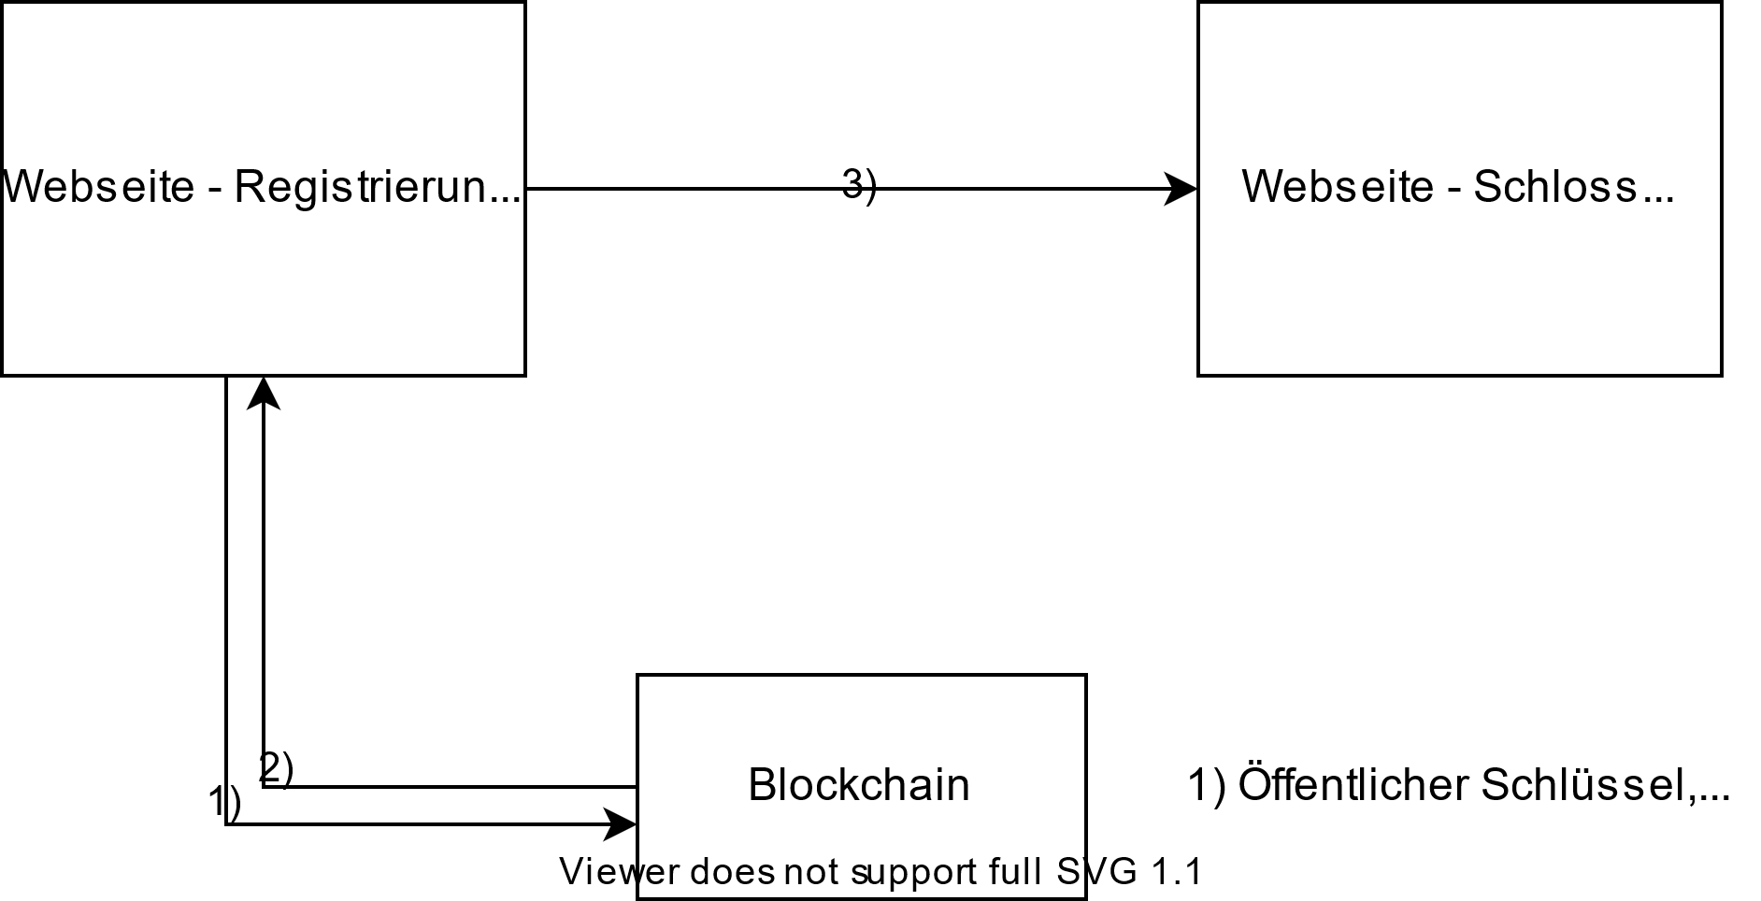
Architektur

